Slide 1
进制 – 介绍
为什么要使用进制数？
进制 : 是计算机中数据的一种表示方法。 N进制的数可以用0~(N-1) 的数表示, 超过9的用字母A-F 表示 .
数据在计算机中的表示，最终以二进制的形式存在 , 如果我们直接操作二进制的话 , 面对这么长的数进行思考或操作，没有人会喜欢。因此使用高位进制进行计算机数据书写。

Slide 2
进制 – 分类
10进制：
使用 0~9 的数字表示 , 每位逢 10 进 1位 。
16进制
如果是 16 进制 , 它就是 由 0-9，A-F组成， 与10进制的对应关系是：0-9 对应 0-9；A-F对应10-15； 字母不区分大小写。
2进制 和 8进制
2进制 由 0-1组成；8进制 由 0-7组成。

Slide 3
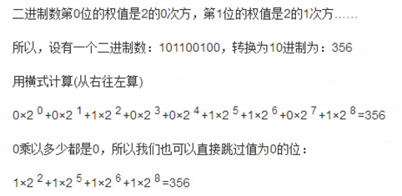
进制 – 转换
2进制数转换10进制

Slide 4
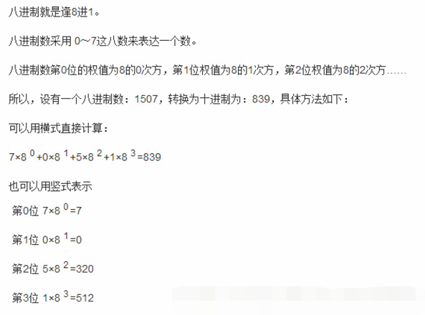
进制 – 转换
8进制数转换10进制

Slide 5
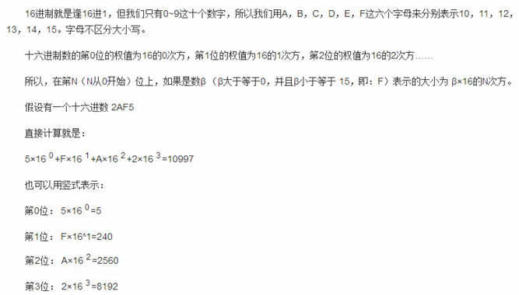
进制 – 转换
16进制数转换10进制

Slide 6
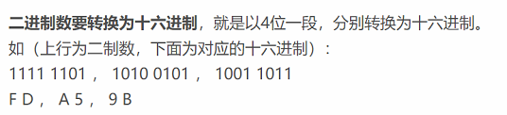
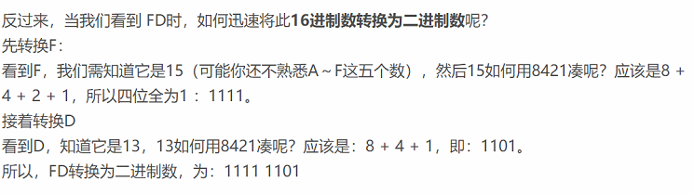
进制 – 转换 （8421码快速转换）
2进制数转换16进制
16进制数转换2进制

Slide 7
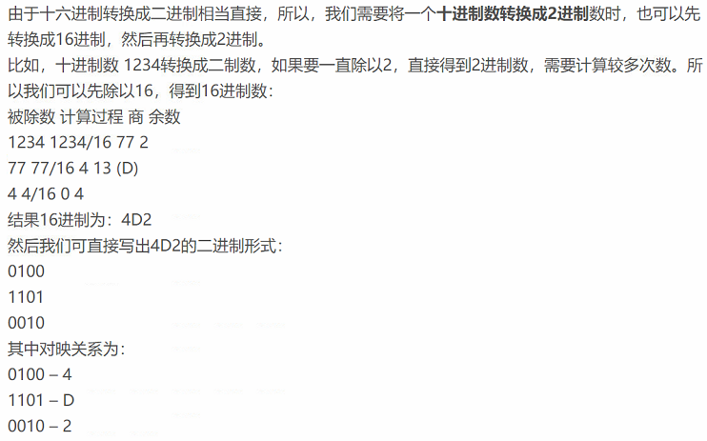
进制 – 转换 （8421码快速转换）
10进制数转换2进制 以及2转10便捷法

